Slide 1


Slide 2
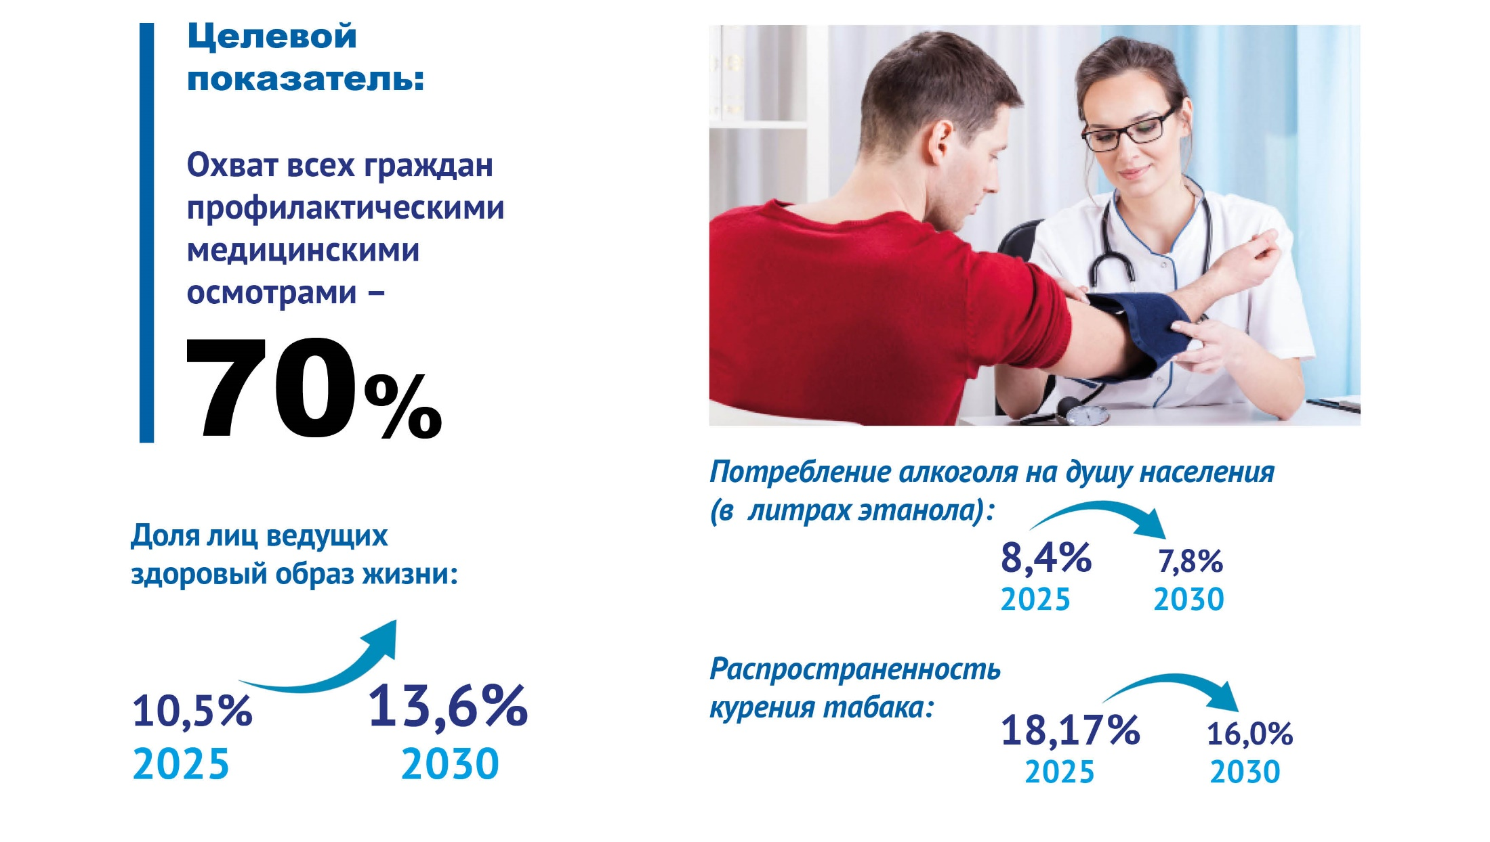
Национальный проект
«Продолжительная и активная жизнь»
на 2025-2030 годы

Slide 3
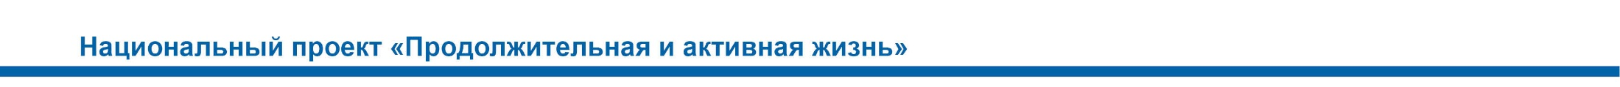






Первичное звено здравоохранения
Первичное звено —
фундамент системы здравоохранения
количество обращений
в поликлиники, амбулатории, фельдшерско-акушерские
и пункты в год
более 2000000
сильное первичное звено формирует
здоровое общество
поликлиник,
ВОП
.
ФАП/ФП
.поликлинических
подразделений
отделения, центры, кабинеты
.
врачебных амбулаторий

Slide 4



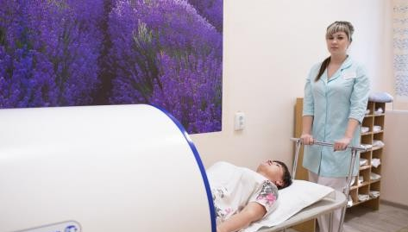
Профилактический континуум
Популяционная профилактика
(общественное здоровье)
Межведомственный совет
Региональные, муниципальные и корпоративные программы
ФП «Здоровье для каждого»
Медицинская профилактика
Профилактический медицинский осмотр и диспансеризация,
направленные на выявление факторов риска и заболевания
Диспансерное наблюдение за пациентами с факторами риска ХНИЗ в Центрах здоровья для взрослых
ФП «Здоровье для каждого»
Диспансерное наблюдение при заболеваниях
Диспансерное наблюдение пациентов с заболеваниями врачом-терапевтом и врачами-специалистами
Санаторно-курортное лечение
Прохождение санаторно- курортного лечения

Slide 5
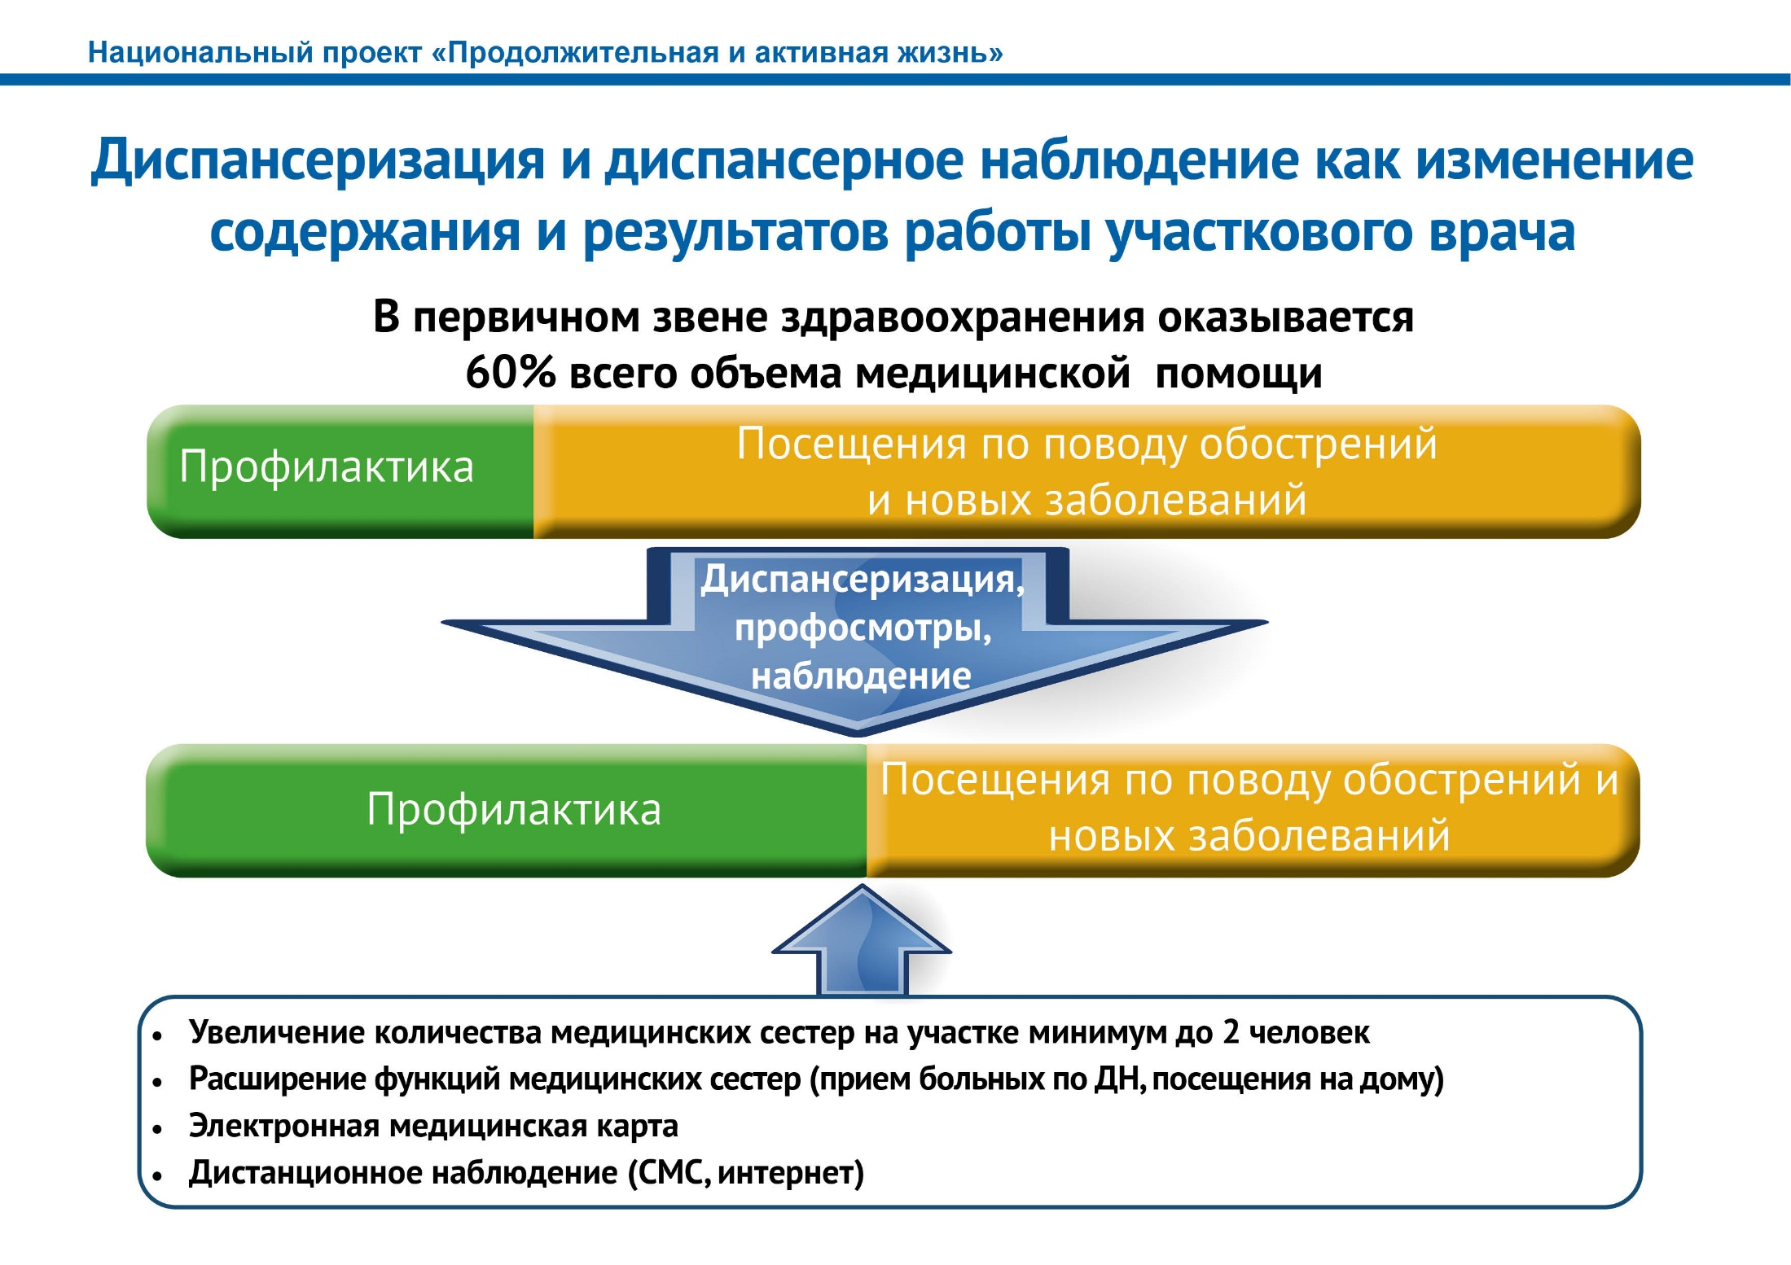

Slide 6
Процессы ПМСП
ПМО и
диспансери- зация, в т.ч. углубленная
Диспансерное
наблюдение
Обращение по поводу заболевания
Вакцинация

Slide 7
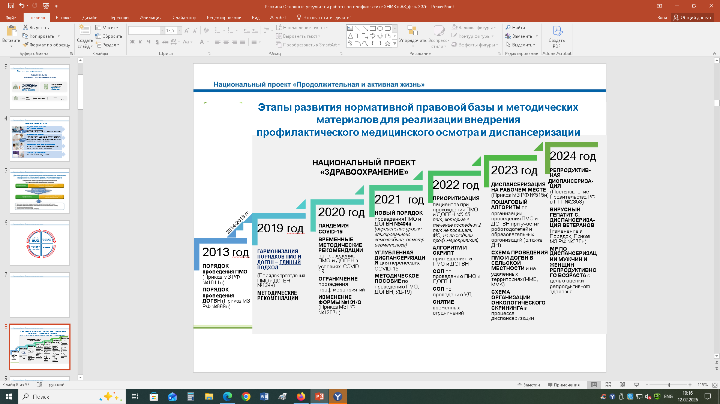
Этапы развития нормативной правовой базы и методических материалов для реализации внедрения
профилактического медицинского осмотра и диспансеризации
Процессы ПМСП
2025 год
ВИРУСНЫЙ ГЕПАТИТ С
(изменение в Порядок, Приказ МЗ РФ №378н)
ГОСПИТАЛИ-ЗАЦИЯ С ЦЕЛЬЮ ДИС-ПАНСЕРИЗА-ЦИИ МАЛО-МОБИЛЬНЫХ ГРАЖДАН (Постановление Правительства Российской Федерации от 4 сентября 2025 г. № 1365)

Slide 8


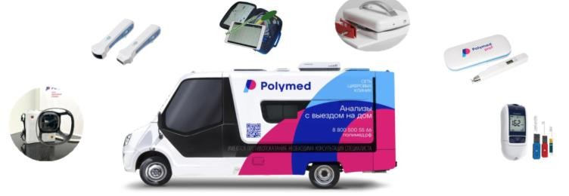
Новеллы в диспансеризации
РЕПРОДУКТИВНОЕ ЗДОРОВЬЕ
консультация (осмотр) врачом- урологом/гинекологом, анкетирование
исследование уровня общего тестостерона
спермограмма
жидкостная цитология
микроскопическое исследование отделяемого мочеполовых путей
анализ на ВПЧ
УЗИ матки и придатков, молочных желез, предстательной железы и органов мошонки
ПРИОРИТИЗАЦИЯ
ТРУДОВЫЕ КОЛЛЕКТИВЫ
проведение диспансеризации на рабочем месте и в иной медицинской организации, в т.ч. с использованием выездных форм работы
Приказ Минздрава России от 28.09.2023 № 515н
"О внесении изменений в порядок проведения профилактического медицинского осмотра и диспансеризации определенных групп взрослого населения, утвержденный приказом Министерства
здравоохранения Российской Федерации от 27 апреля 2021 г. № 404н"
лица трудоспособного возраста с 40 до 65 лет, которые в течение последних 2- х лет не посещали медицинские организации, не проходили
профилактические мероприятия (ПМО и диспансеризацию)
Постановление Правительства РФ от 28 декабря 2023 г. №2353 «О Программе государственных гарантий бесплатного оказания гражданам медицинской помощи на 2024 год и на плановый период 2025 и 2026 годов»
ГЕПАТИТ С
проведение скринингового
исследования на антитела к гепатиту С граждан в возрасте 25 лет и старше 1 раз в десять лет путем определения суммарных антител классов M и G (anti-
HCV IgG и anti-HCV IgM) к вирусу гепатита C (Hepatitis C virus) в крови
ДИСПАНСЕРИЗАЦИЯ ВЕТЕРАНОВ БОЕВЫХ ДЕЙСТВИЙ
Возможность направления вне объема
диспансеризации на консультацию к:
ИСПОЛЬЗОВАНИЕ ВЫЕЗДНЫХ ФОРМ РАБОТЫ
врачу-неврологу
врачу-хирургу
врачу-психиатру
врачу-оториноларингологу (в т.ч. сурдологу по показаниям)
врачу-офтальмологу

Slide 9
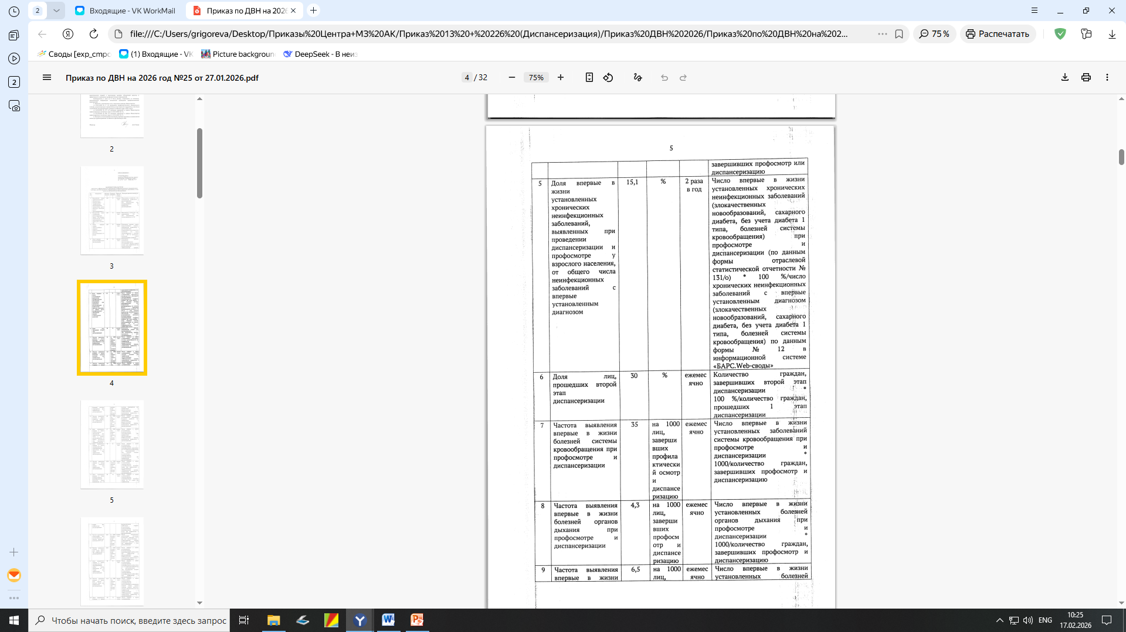
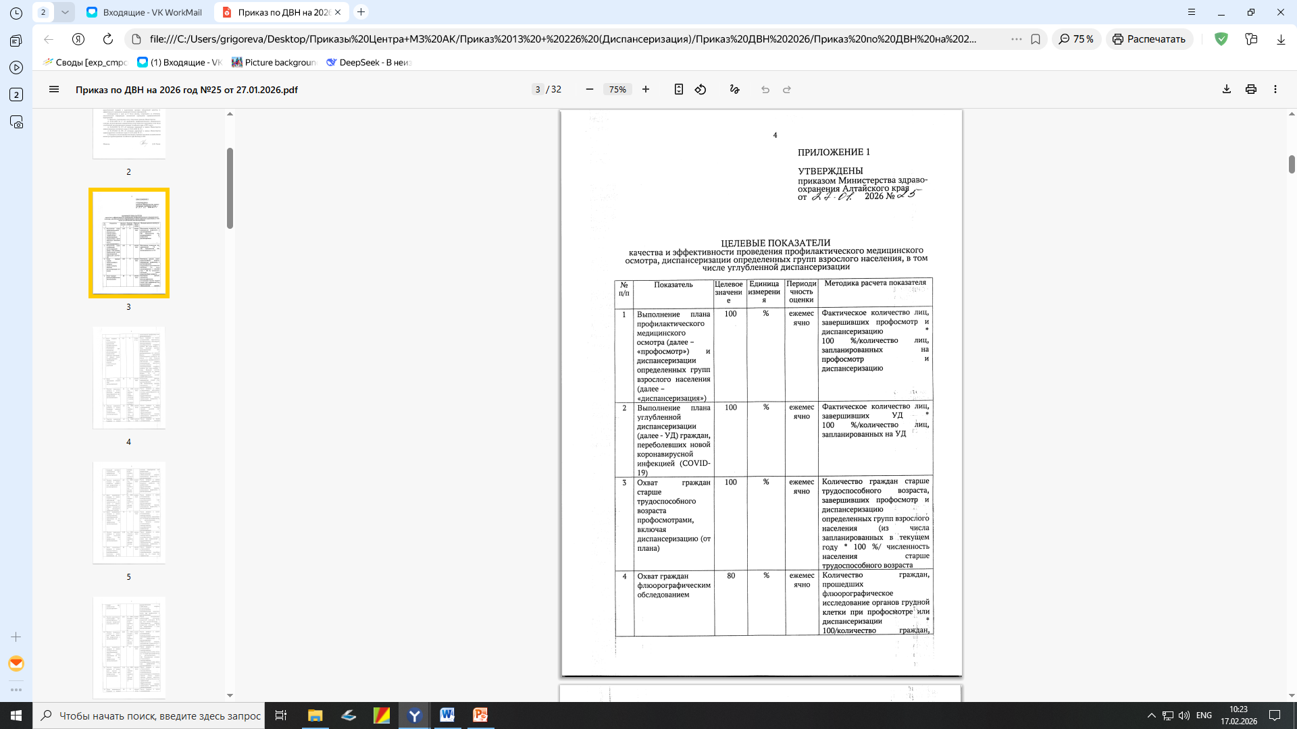
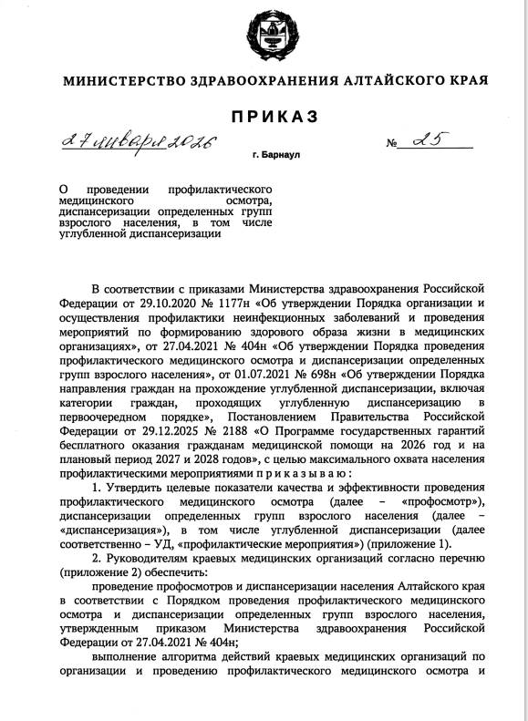
ПроцПриказ Минздрава Алтайского края от 27.01.2026 № 25
МСП

Slide 10
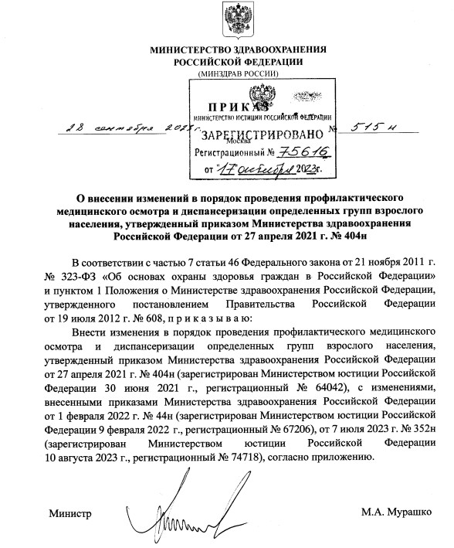
Внесение изменений в Порядок проведения профилактического
медицинского осмотра и диспансеризации определенных групп взрослого населения
утв. приказом Министерства здравоохранения Российской Федерации от 27 апреля 2021 г. №404н
Внесены изменения в приказ Минздрава России от 27.04.2021 №404н в части возможности проведения профилактических мероприятий в отдельных случаях в иной медицинской организации, осуществляющей деятельность в сфере ОМС, в том числе в выездной форме по месту работы или учебы при условии
информационного обмена по результатам ПМО и ДОГВН
Увеличение охвата трудоспособного населения с целью привлечения приоритетной группы (лица с 40 до 65 лет, которые в течение последних 2-х лет не посещали медицинские организации, не проходили профилактические мероприятия)
проведение профилактических медицинских осмотров прежде всего жителей малых городов и сельских населенных пунктов в помещениях различных организаций
в соответствии с подпунктом «б» пункта 2 перечня поручений по реализации Послания Президента Российской
Федерации Федеральному Собранию Российской Федерации от 21.02.2023 №Пр-528
Использование выездных форм работы: мобильные медицинские бригады, мобильные медицинские комплексы

Slide 11








Предмет скрининга
Хронические неинфекционные заболевания (ХНИЗ), являющиеся основной причиной инвалидности и преждевременной смертности населения Российской Федерации, факторы риска их развития, а также риск потребления наркотических средств и психотропных веществ без назначения врача
Предмет скрининга:
Болезни системы кровообращения
Злокачественные новообразования
Сахарный
диабет
Болезни органов
дыхания
Профилактический медицинский осмотр проводится ежегодно
Диспансеризация в возрастах 18 – 39 лет проводится 1 раз в 3 года, в возрастах 40 лет и старше – ежегодно
7

Slide 12




Система медицинской профилактики
ПРОФИЛАКТИЧЕСКИЙ медицинский осмотр и диспансеризация
приказ Минздрава России от 27.04.2021 № 404н «Порядок проведения профилактического медицинского и диспансеризации определенных групп взрослого населения»
Цель – выявление ХНИЗ
Скрининги на ЗНО
ЦИ мазка с шейки матки
маммография
определение ПСА в крови
исслед. кала на скрытую кровь
ЭГДС
осмотр на выявление визуальных локализаций ЗНО
Скрининги на БСК
Скрининги на СД
анкетирование
исследование уровня глюкозы крови натощак (в том числе экспресс-методом)
сердечно-сосудистые
онкологические
сахарный диабет
болени органов дыхания
Болезни органов пищеварения
Анкетирование
Измерение АД
Определение общего ХС
ЭКГ
Паспортизация кабинетов (отделений) медицинской профилактики, Центров здоровья;
территориальное планирование размещения Центров здоровья; трансформация функций Центров здоровья

Slide 13
Точка входа в профилактический континуум
ОБРАЩЕНИЕ ПО ПОВОДУ ЗАБОЛЕВАНИЯ
Данные выписного эпикриза из стационара по отдельным профилям медицинской помощи
пациент не проходил ПМО и диспансеризацию раннее в текущем году
пациент переболел COVID-19
пациент подлежит диспансерному наблюдению
пациент переболел COVID-19
Направление для прохождения ПМО И ДИСПАНСЕРИЗАЦИИ, В Т.Ч. УГЛУБЛЕННОЙ И РЕПРОДУКТИВНОЙ
пациент не проходил ПМО и
диспансеризацию раннее в текущем году
Направление на ДИСПАНСЕРНЫЙ ПРИЕМ
пациент подлежит диспансерному наблюдению
в приоритетном порядке
в приоритетном
порядке
в случае, если пациент в возрасте 40-65 лет и в течение последних 2- х лет не посещал медицинские организации, не проходил профилактические мероприятия
в случае перенесенного COVID- 19 и наличия 2 и более ХНИЗ*
в случае отношения пациента к приоритетной группе коморбидных пациентов**
*в соответствии с Приказом Министерства здравоохранения Российской Федерации от 01.07.2021 №698н «Об утверждении Порядка направления граждан на прохождение углубленной диспансеризации, включая
категории граждан, проходящих углубленную диспансеризацию в первоочередном порядке»
**в соответствии с МЕТОДИЧЕСКИМИ РЕКОМЕНДАЦИЯМИ ПО ОРГАНИЗАЦИИ ПРИОРИТИЗАЦИИ ПАЦИЕНТОВ В РАМКАХ ДИСПАНСЕРНОГО НАБЛЮДЕНИЯ, Минздрав России, ФГБУ НМИЦ ТПМ Минздрава России

Slide 14

Организация диспансеризации и профилактических медицинских осмотров в 2024 году
Алтайский край
впервые выявленные БСК – 13768 (20,5%);
высокий и очень высокий суммарный сердечно-сосудистый риск – 171967 (21,1%).
Российская Федерация
впервые выявленные БСК – 44,0%

Slide 15
Организация диспансеризации и профилактических медицинских осмотров в 2025 году
Алтайский край
впервые выявленные БСК – 28134(20,2%);
высокий и очень высокий суммарный сердечно-сосудистый риск – 190626 (20,7%).
Российская Федерация
впервые выявленные БСК –

Slide 16
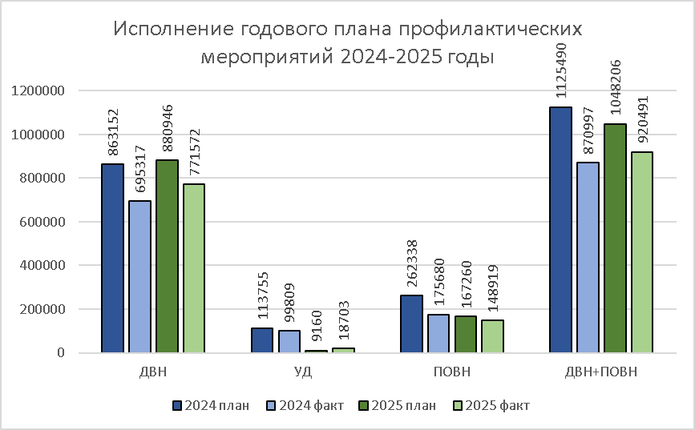
Исполнение годового плана профилактических мероприятий 2024-2025 годы
77,4%
87,8%
80,5%
87,5%
67,0%
89,0%
87,7%
204,2%
по данным 131 формы

Slide 17
Впервые выявленные случаи заболеваний при проведении диспансеризации (асб.ч.; на 1000 осмотренных, ‰)
 | 2022 |  | 2023 |  | 2024 |  | 2025
 | абс.ч | на 1000 осмотрен., ‰ | абс.ч | на 1000 осмотрен., ‰ | абс.ч | на 1000 осмотрен., ‰ | абс.ч | на 1000 осмотрен., ‰
БСК | 7116 | 13,7 | 12886 | 16,9 | 14947 | 17,2 | 28134 | 30,6
ЗНО | 360 | 0,7 | 760 | 1,0 | 1261 | 1,4 | 1373 | 1,5
Болезни органов пищеварения | 1726 | 3,3 | 2986 | 3,9 | 3796 | 4,4 | 6417 | 7,0
ХОБЛ | 335 | 0,6 | 526 | 0,7 | 662 | 0,8 | 759 | 0,8
СД | 1323 | 2,6 | 2085 | 2,7 | 3126 | 3,6 | 3333 | 3,6
по данным 131 и 12 формы

Slide 18
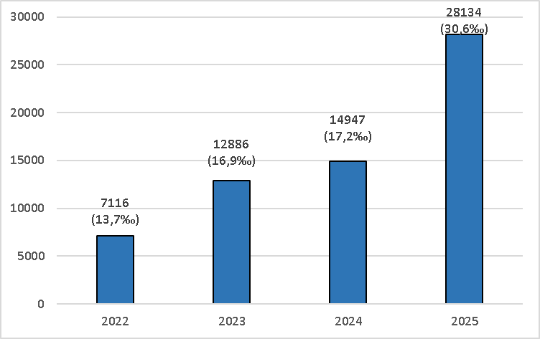
Впервые выявленные случаи БСК при проведении диспансеризации (асб.ч.; на 1000 осмотренных, ‰)
по данным 131 формы

Slide 19
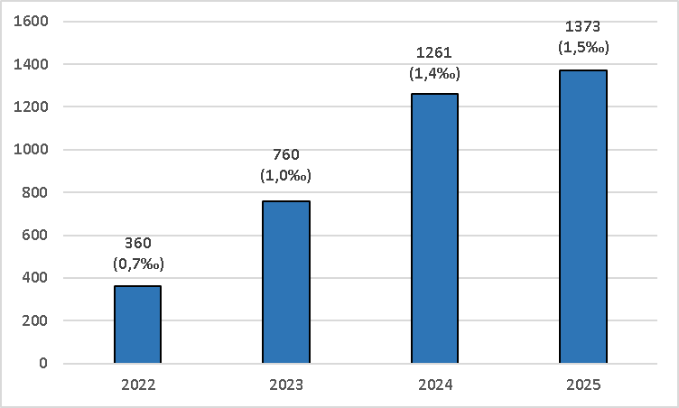
Впервые выявленные случаи ЗНО при проведении диспансеризации (асб.ч.; на 1000 осмотренных, ‰)
по данным 131 формы

Slide 20
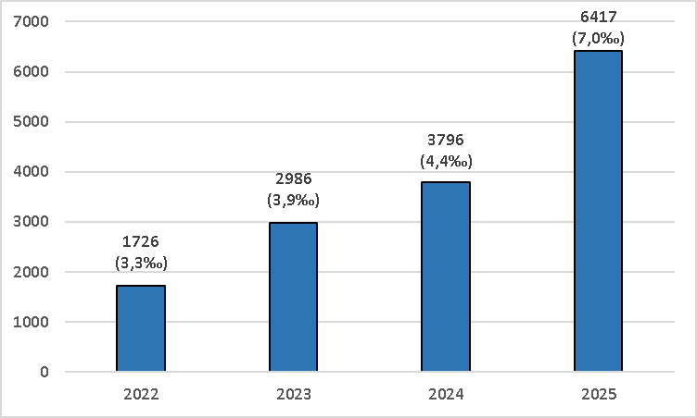
Впервые выявленные случаи болезней органов пищеварения при проведении диспансеризации (асб.ч.; на 1000 осмотренных, ‰)
по данным 131 формы

Slide 21
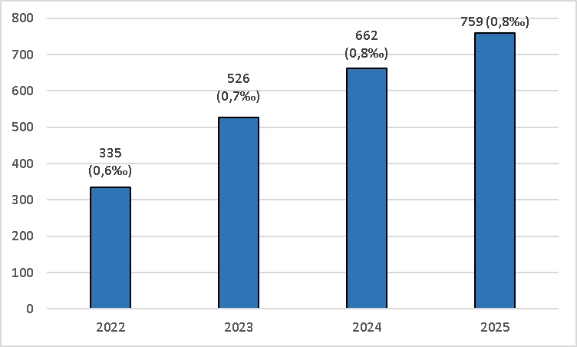
Впервые выявленные случаи ХОБЛ при проведении диспансеризации (асб.ч.; на 1000 осмотренных, ‰)
по данным 131 и 12 форм

Slide 22
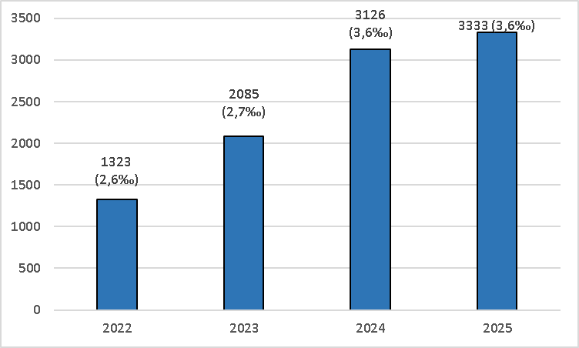
Впервые выявленные случаи СД при проведении диспансеризации (асб.ч.; на 1000 осмотренных, ‰)
по данным 131 формы

Slide 23
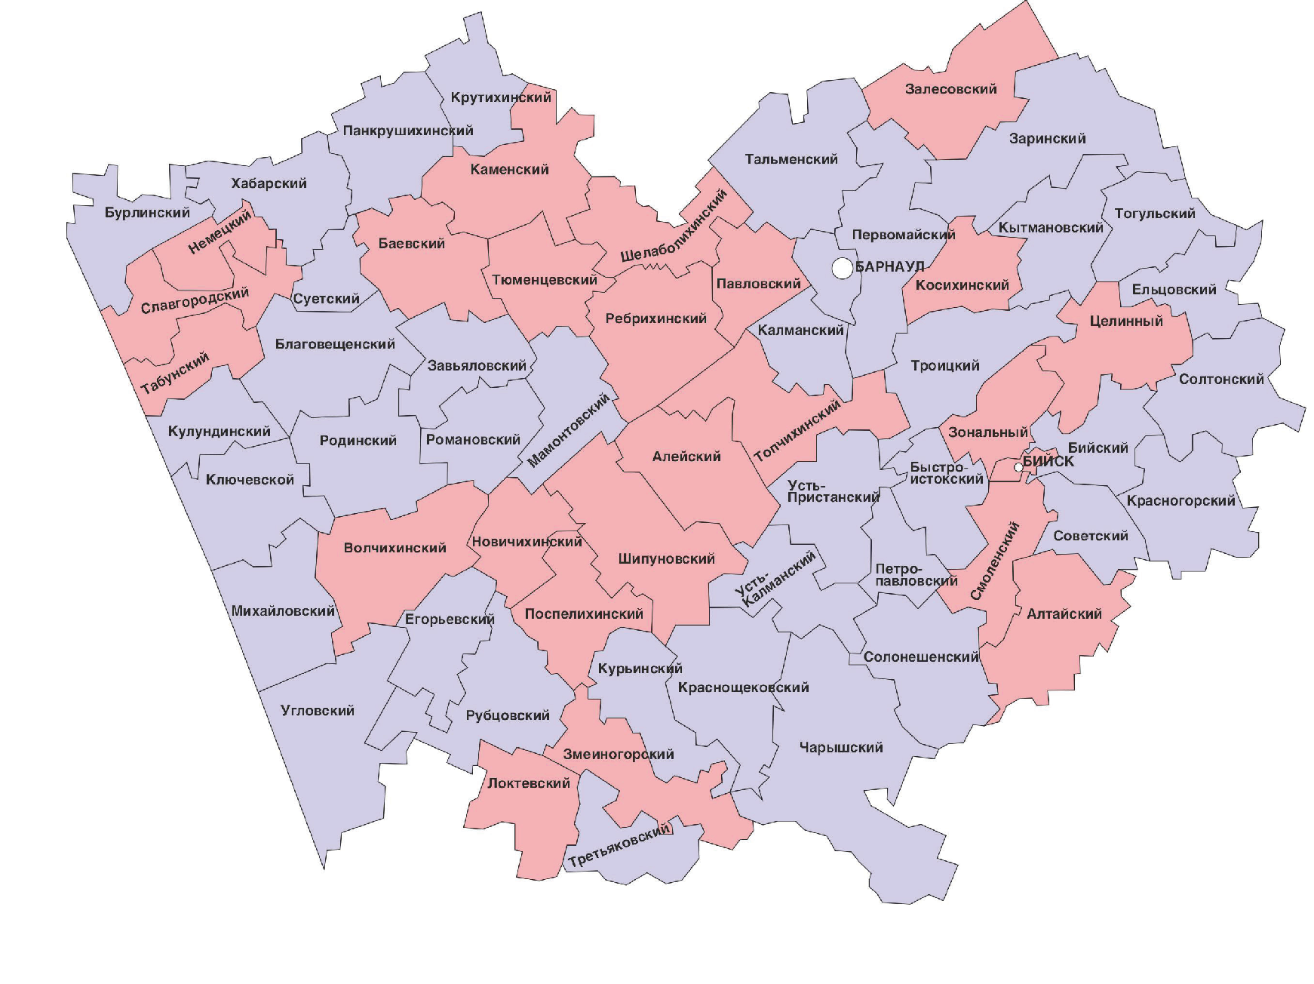
География профилактических методических выездов в 2025 году
КГБУЗ «Зональное ЦРБ»
КГБУЗ «Рубцовская ЦРБ»
КГБУЗ «Тальменская ЦРБ»
КГБУЗ «Поспелихинская ЦРБ»
КГБУЗ «Шипуновская ЦРБ»
КГБУЗ «ЦГБ, г. Белокуриха»
КГБУЗ «Первомайская ЦРБ, им. А.Ф. Воробьева» (ЗАТО Сибирский)
КГБУЗ «Ребрихинская ЦРБ»
КГБУЗ «Алтайская ЦРБ»
КГБУЗ «Красногорское ЦРБ»
КГБУЗ «ККБСМП 2»
КГБУЗ «Городская поликлиника № 7,г. Барнаул»
КГБУЗ «Мамонтовская ЦРБ»
КГБУЗ «Топчихинская ЦРБ»
КГБУЗ «Каменская МБ»
КГБУЗ «Городская больница № 2, г. Рубцовск»
КГБУЗ «Романовская ЦРБ»
КГБУЗ «Шелаболихинская ЦРБ»
КГБУЗ «Троицкая ЦРБ»
КГБУЗ «Заринская ЦРБ»
КГБУЗ «Волчихинская ЦРБ»
КГБУЗ «ЦГБ, г. Бийск»
КГБУЗ «ГБ № 2, г. Бийск»
КГБУЗ «ГП № 9, г.Барнаул»
КГБУЗ «ГП № 1, г. Барнаул»
КГБУЗ «Рубцовская ЦРБ»
КГБУЗ «Павловская ЦРБ»
КГБУЗ «Баевская ЦРБ»
КГБУЗ «Благовещенская ЦРБ»
КГБУЗ «Усть-Калманская ЦРБ»
КГБУЗ «ЦРБ Локтевского района»
КГБУЗ «Городская поликлиника № 12, г. Барнаул»
КГБУЗ «Консультативно-диагностическая поликлиника № 14, г. Барнаул»
КГБУЗ «Кытмановская ЦРБ»

Slide 24
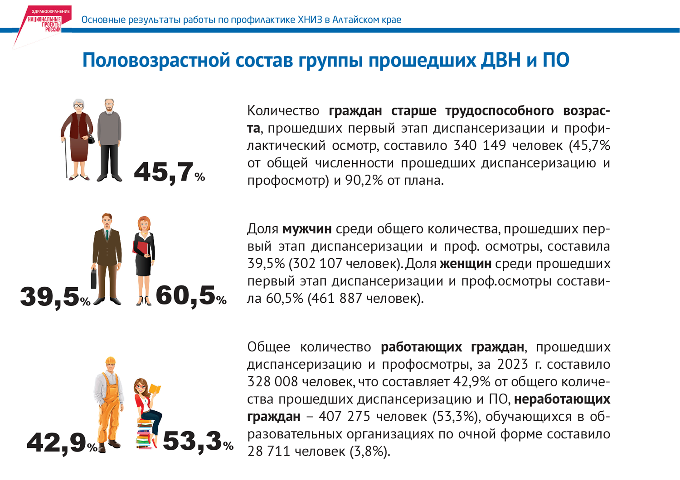
Половозрастной состав группы прошедших ДВН И ПО в 2025 году
Количество граждан старше трудоспособного возраста, прошедших первый этап диспансеризации и профилактический осмотр, составило 389156 человек (42,3% от общей численности прошедших диспансеризацию и профилактический осмотр) и 100,4% от плана.
Доля мужчин среди общего количества, прошедших первый этап диспансеризации и проф. осмотры, составила 40,2% (369899 человека). Доля женщин среди прошедших первый этап диспансеризации и проф. осмотры составила 59,8% (550592 человека).
Общее количество работающих граждан, прошедших диспансеризацию и проф.осмотры, за 2025 год составило 418928 человек, что составляет 45,5% от общего количества прошедших диспансеризацию и ПО, неработающих граждан – 451748 человек (49,1%), обучающихся в образовательных организациях по очной форме – 49815 человека (5,4%).
42,3%
40,2%
59,8%
45,5%
49,1%

Slide 25
Заболевания впервые выявленные при проведении диспансеризации
За 2025 г. впервые выявлено 139481 случай заболеваний. Частота выявления патологии на 1000 осмотренных составила 151,5‰, взято на диспансерное наблюдение 70344 случая заболеваний (50,4%).
Структура и ранговые места впервые выявленных заболеваний:
1 место – болезни эндокринной системы, расстройства питания и нарушения обмена веществ - 39567 случая (28,4%). Показатель на 1000 осмотренных составил 43,0‰. Впервые выявлено сахарного диабета 3333 случаев, показатель на 1000 осмотренных – 3,6‰;
2 место – болезни системы кровообращения – 28134 случаев (20,2%). На 1000 осмотренных –30,6‰;
3 место – болезни мочеполовой системы – 13540 случаев (9,7%). На 1000 осмотренных – 14,7‰;
4 место – болезни органов пищеварения – 6417 случаев (4,6%). На 1000 осмотренных – 7,0‰;
5 место – болезни органов дыхания – 3928 случая (2,8%). На 1000 осмотренных – 4,3‰.
Удельный вес злокачественных новообразований в структуре впервые выявленных заболеваний составляет 1,0%. Всего впервые выявлено в рамках диспансеризации 1373 случая злокачественных новообразований (1,5 на 1000 осмотренных), из них на ранних стадиях (in situ, 1, 2) – 1136 случай (82,7%).

Slide 26
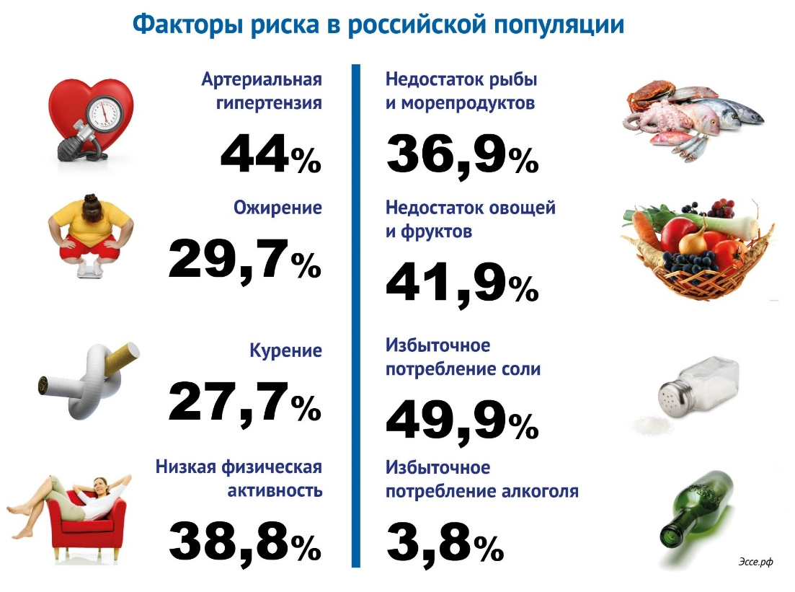
ФАКТОРЫ РИСКА РАЗВИТИЯ ХРОНИЧЕСКИХ НЕИНФЕКЦИОННЫХ ЗАБОЛЕВАНИЙ
За 2025 год при проведении диспансеризации и ПМО выявлены следующие факторы риска развития хронических неинфекционных заболеваний:
гиперхолестеринемия – 167969 чел. (18,2%);
гипергликемия – 140524 чел. (15,3%);
курение табака – 62480 чел. (6,8%);
нерациональное питание – 410466 чел. (44,6%);
избыточная масса тела – 370219 чел. (40,2%);
ожирение – 264262 чел. (28,7%);
низкая физическая активность – 318685 чел. (34,6%);
риск пагубного употребления алкоголя – 8493 чел. (0,9%);
высокий и очень высокий суммарный сердечно-сосудистый риск выявлен у 190626 чел. (20,7%).
Обращает на себя внимание недоучет факторов риска
ХНИЗ в рамках диспансеризации
позднее выявление
заболеваний
худший прогноз!

Slide 27
Континуум развития
неинфекционных заболеваний
Последствия хронического заболевания
Фактор риска
Хроническое заболевание
Здоровье
Питание
НФА
Ожирение
Гипертония
Инсульт
Exitus
Профилактические технологии:
выявление ФР, первичная и вторичная профилактика

Slide 28
Курение и алкоголь – опасное сочетание!
Риск смерти в зависимости от курения и употребления алкоголя у мужчин и женщин.

Slide 29
Распространенность нарушений характера питания взрослого населения РФ
(по данным исследования ЭССЕ)
Досаливают приготовленные блюда – 40%
Используют сливочное масло в бутербродах – 70%
Карамнова Н.С. и соавт. Характер питания взрослого населения по результатам эпидемиологического
исследования ЭССЕ-РФ. Кардиоваскулярная терапия и профилактика 2018, 4: 61-66

Slide 30

Питание
Мощный фактор воздействия на организм человека на протяжении всей жизни, который может стать как ФР развития хронических заболеваний, так и значимой протективной мерой.
Например, средиземноморская диета, богатая оливковым маслом, свежими овощами и фруктами, а также рыбой дает снижение частоты сердечно-сосудистых событий среди лиц с высоким сердечно-сосудистым риском.

Slide 31
Сравнительная оценка потребления пищевых продуктов у отказавшихся от курения по отношению к курящим
Карамнова Н.С. и соавт. Статус курения и характер питания взрослой популяции: отличия рационов.
Результаты эпидемиологического исследования ЭССЕ-РФ. Российский кардиологический журнал, 2018, 23 (6): 131-140

Slide 32
Индекс приверженности ЗОЖ разработан для целей мониторинга эффективности профилактических программ
Характеристика приверженности ЗОЖ
Потребление овощей и фруктов ежедневно не менее 400 г,
умеренную и высокую ФА,
нормальное потребление соли
отсутствие курения
отсутствие пагубного потребления алкоголя
Лица, приверженные ЗОЖ характеризуются снижением смертности от всех причин на 39%, от ССЗ на 36% и меньшую вероятность развития сердечно-сосудистых событий на 19%
Интегральная оценка приверженности здоровому образу жизни как способ мониторинга эффективности профилактических мер
С.А. Шальнова, Ю.А. Баланова, А.Д. Деев, А.В. Концевая, А.Э. Имаева, А.В. Капустина, Г.А. Муромцева, С.Е. Евстифеева, О.М. Драпкина. Профилактическая медицина. 2018;21(4):65-72

Slide 33
Распространенность высокой приверженности ЗОЖ среди мужчин и женщин 25-64 лет (%)
Интегральная оценка приверженности здоровому образу жизни как способ мониторинга эффективности профилактических мер. С.А. Шальнова, Ю.А. Баланова, А.Д. Деев и соавт. Профилактическая медицина. 2018;21(4):65-72

Slide 34
Точка входа в профилактический континуум
ОБРАЩЕНИЕ ПО ПОВОДУ ЗАБОЛЕВАНИЯ
Данные выписного эпикриза из стационара по отдельным профилям медицинской помощи
пациент не проходил ПМО и диспансеризацию раннее в текущем году
пациент переболел COVID-19
пациент подлежит диспансерному наблюдению
пациент переболел COVID-19
Направление для прохождения ПМО И ДИСПАНСЕРИЗАЦИИ, В Т.Ч. УГЛУБЛЕННОЙ И РЕПРОДУКТИВНОЙ
пациент не проходил ПМО и
диспансеризацию раннее в текущем году
Направление на ДИСПАНСЕРНЫЙ ПРИЕМ
пациент подлежит диспансерному наблюдению
в приоритетном порядке
в приоритетном
порядке
в случае, если пациент в возрасте 40-65 лет и в течение последних 2- х лет не посещал медицинские организации, не проходил профилактические мероприятия
в случае перенесенного COVID- 19 и наличия 2 и более ХНИЗ*
в случае отношения пациента к приоритетной группе коморбидных пациентов**
*в соответствии с Приказом Министерства здравоохранения Российской Федерации от 01.07.2021 №698н «Об утверждении Порядка направления граждан на прохождение углубленной диспансеризации, включая
категории граждан, проходящих углубленную диспансеризацию в первоочередном порядке»
**в соответствии с МЕТОДИЧЕСКИМИ РЕКОМЕНДАЦИЯМИ ПО ОРГАНИЗАЦИИ ПРИОРИТИЗАЦИИ ПАЦИЕНТОВ В РАМКАХ ДИСПАНСЕРНОГО НАБЛЮДЕНИЯ, Минздрав России, ФГБУ НМИЦ ТПМ Минздрава России

Slide 35
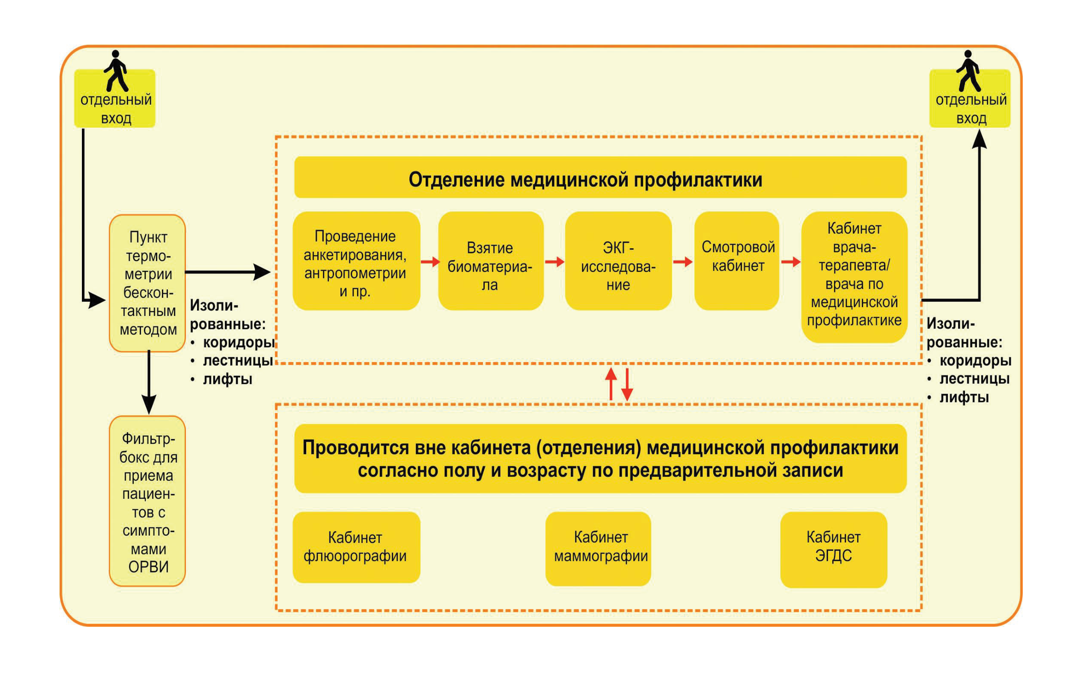

Slide 36
Группы
состояния здоровья
Стратификация обследованных на группы здоровья производится по наличию и выраженности ФР развития ХНИЗ, наличию самих ХНИЗ, а также других состояний требующих динамического наблюдения узкими специалистами.
I
Нет ХНИЗ и ФР или ФР+ССР средний и ниже,
без ДН по поводу других заболеваний.
Нет ХНИЗ, но есть ФР + ССР выше среднего, без ДН по поводу других заболеваний.
А также вне зависимости от возраста и уровня ССР, граждане имеющие изолированные ФР увеличивающие ССР: ожирение – ИМТ ≥ 30 кг/м2, дислипидемию ОХ ≥ 8 ммоль/л, интенсивное курение ≥ 20 сиг/день
II
IIIa IIIб
Есть ХНИЗ, или подозрение на ХНИЗ и нуждающиеся в дополнительном обследовании по этому поводу.
Нет ХНИЗ но есть другие заболевания требующие ДН врачом-специалистом или подозрение на наличие таких заболеваний и нуждающиеся в дополнительном обследовании.
Примечание: При наличии у пациента и ХНИЗ и других заболеваний (состояний), требующих диспансерного наблюдения его включают в IIIа группу здоровья.
Методические рекомендации «Организация проведения профилактического медицинского осмотра и диспансеризации определенных групп взрослого населения», Драпкина О.М., Дроздова Л.Ю., Калинина А.М., Ипатов П.В., Егоров В.А., Иванова Е.С., Гамбарян М.Г., Еганян Р.А., Карамнова Н.С., Горный Б.Э., Бойцов С.А., Ткачева О.Н., Рунихина Н.К., Котовская Ю.В.

Slide 37

Схема организации онкологического скрининга в процессе диспансеризации
Информирование населения
1-ый этап диспансеризации
2-ой этап диспансеризации
Вне объемов
диспансеризации
с 40 до 75 лет
1 раз в 2 года
двойное прочтение маммограмм
BI-RADS 3, 4, 5
BI-RADS 1,2
Ж
Маммография
Врач-гинеколог
с 18 до 64 лет
1 раз в 3 года
с окраской по Папаниколау
подозрения на атипию
BITHESDA NILM
ПРИЕМ (ОСМОТР) ВРАЧОМ-ТЕРАПЕВТОМ
Цитология шейки матки
с выявленными патологическими изменениями
ТЕРАПЕВТ
при подозрении на онкологическое заболевание
Ответ «Да» на вопрос 16, 17, 18 анкеты для лиц до 65 лет Ответ «Да» на вопрос 12 в анкете для лиц 65+
семейный аденоматоз
Врач-хирург / Врач-
колопроктолог
с 40 до 64 лет
1 раз в 2 года
иммунохимическим качественным или количественным методом
(+) / выше границы референсных значений
Колоноскопия
АНКЕТИРОВАНИЕ
Кал на скрытую кровь
(-) /в границах референсных значений
в случае подозрения на ЗНО толстого кишечника
с 65 до 75 лет ежегодно
с выявленными патологическими изменениями
ОНКОЛОГ
с 18 и старше
ежегодно
Осмотр кожи, слизистой полости рта, пальпация лимфатических узлов, щитовидной железы
подозрение на ЗНО
Врач-дерматолог + дерматоскопия
отсутствие подозрений на ЗНО
Ответ «Да» на вопрос 14, 15, 16 анкеты для лиц до 65 лет и на вопрос 11 в анкете для лиц 65+
в случае подозрения на ЗНО пищевода, желудка и 12-ой кишки
ЭГДС
в 45 лет
ЭГДС
подозрение на ЗНО отсутствие подозрений на ЗНО
подозрение на ЗНО
Ответ «Да» на вопрос 13 анкеты и/или «да» на вопросы 5 и 9 для лиц до 65 лет Ответ «Да» на вопрос 10 в анкете для лиц 65+
подозрение на ЗНО легкого
КТ ОГК/ рентген ОГК
М
в возрасте
45, 50, 55, 60, 64 лет
более 4 нг/л
Врач-уролог / врач-хирург
ПСА
4 нг/л и менее
контроль в рамках очередного скрининга
М – мужчины
Ж - женщины ЗНО – злокачественное новообразование ЭГДС – эзофагогастродуоденоскопия КТ ОГК – компьютерная томография ОГК – органы грудной клетки ПСА – простатспецифический антиген

Slide 38


Схема организации маршрутизации женщин репродуктивного возраста в процессе диспансеризации, проводимой
с целью оценки репродуктивного здоровья
18-49 лет
1-й этап диспансеризации
2-й этап диспансеризации
Лабораторное исследование мазков методом ПЦР, в т.ч.
определение ДНК возбудителей инфекций: Neisseria gonorrhoeae, Trichomonas vaginalis,
Chlamydia trachomatis, Mycoplasma genitalium
(30-49 лет)
Первичный прием (осмотр) врачом акушером-гинекологом
подозрение на заболевание и/или выявленное заболевание
анамнестическое анкетирование (оценка репродуктивного здоровья и репродуктивных установок)
гинекологический осмотр: визуальный, осмотр влагалища и шейки матки в зеркалах, в т.ч. забор материала на исследование
бимануальное влагалищное исследование
пальпация молочных желез с визуальным исследованием
индивидуальное консультирование по вопросам репродуктивного здоровья, установок и мотивации на рождение детей
Лабораторное исследование мазков методом ПЦР, в т.ч. ДНК ВПЧ высокого канцерогенного риска, качественное исследование
(30-49 лет, 1 р/5 лет)
Микроскопическое исследование влагалищных мазков, определение концентрации pH отделяемого слизистой
оболочки
УЗИ матки и придатков трансвагинальное/ трансабдоминальное, в т.ч. КАФ в
обоих яичниках (1-я фаза м.ц.)
21-29 лет:1 р/3 года 30-49 лет:1р/5 лет
Цитологические исследование микропрепарата с шейки матки и цервикального канала или жидкостное
УЗИ молочных желез, в т.ч. оценка регионарных лимфоузлов (1-я фаза м.ц.)
цитологическое исследование микропрепарата шейки
Повторный прием (осмотр) врачом акушером-гинекологом
матки с окрашиванием по Папаниколау
индивидуальное консультирование по вопросам репродуктивного здоровья, установок и мотивации на рождение детей
гинекологический осмотр (при необходимости)
установление (уточнение) диагноза
определение (уточнение) группы здоровья (репродуктивной)
определение группы диспансерного наблюдения
Лабораторное исследование мазков методом ПЦР, в т.ч. определение ДНК возбудителей инфекций: Neisseria gonorrhoeae, Trichomonas vaginalis, Chlamydia trachomatis, Mycoplasma genitalium
18-29 лет
вне объемов диспансеризации
Дополнительное
обследование
Направление на осмотр
(консультацию) к врачу-онкологу
Направление для получения специализированной,
в т.ч. высокотехнологической медицинской помощи
Направление на санаторно- курортное лечение

Slide 39

Схема организации маршрутизации мужчин репродуктивного возраста в процессе диспансеризации, проводимой
с целью оценки репродуктивного здоровья
18-49 лет
1-й этап диспансеризации
2-й этап диспансеризации
Заполнение анамнестической анкеты
«Да» на вопросы
1,3-6,11,14-17,19-22
Спермограмма
Прием (осмотр) врачом-урологом / врачом-хирургом
осмотр
оценка данных анамнестической анкеты
оценка жалоб
оценка клинико-анатомических данных
Прием (осмотр) врачом-урологом / врачом-хирургом
(по результатам анкетирования)
«Да» на вопросы 3,7,9,10,15-17
Микроскопическое исследование
отделяемого мочеполовых органов,
(по результатам приема (осмотра)
диагностика возбудителей инфекционных заболеваний методом ПЦР*
«Да» на вопросы 5,7-10,11,14-19
УЗИ предстательной железы и органов мошонки
вне объемов диспансеризации
Иные диагностические исследования в соответствии с действующими порядками ОМП, КР, стандартами ОМП
*Минимальный перечень микроорганизмов для исследования методом ПЦР:
Chlamydia trachomatis, Neisseria gonorrhoeae, Mycoplasma genitalium, Ureaplasma urealiticum Trichomonas vaginalis
Рекомендуемый дополнительный перечень микроорганизмов для исследования методом ПЦР:
Candida albicans, Gardnerella vaginalis, ВПЧ высокого канцерогенного риска, Mycoplasma hominis

Slide 40
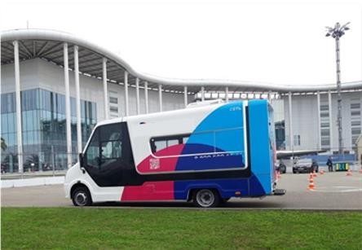

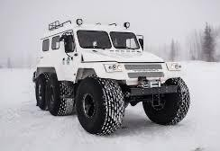

Передвижные медицинские комплексы
Организация в сельской местности и труднодоступных населенных пунктах мероприятий по профилактике, диагностике, лечению и медицинской реабилитации заболеваний, мониторинга состояния организма человека, проведения медицинских исследований, предотвращения или прерывания беременности.
Внедрены все виды ПМК на базе:
  колесных транспортных средств (автомобили, прицепы и полуприцепы);
  транспортных средств повышенной проходимости (снегоболотоходы, транспортные средства на воздушной подушке, иные);
  водных транспортных средств;
  воздушных транспортных средств (самолеты, вертолеты);
  железнодорожных транспортных средств
Передвижной КДЦ (Святой Лука)
Передвижной мобильный комплекс на базе вездехода Трэкол
Плавучая поликлиника на базе теплохода Николай Пирогов

Slide 41



Использование выездных форм работы: мобильные медицинские бригады, мобильные медицинские комплексы
Зона 1
8 минут
Зона 2
от 5 до 14 минут
(зависит от объема исследований в сотв. с возрастом гражданина)
Зона 3
8 минут
Зона 4
15 минут
Стул (немед. раб.)
Стул
(м/с)
Ростомер
и весы
Тумба (ЭКГ)
Кресло гинеколо- гическое
Стул для
раздева ния
Стул (врач)
Холо- дильник
Стол рабочий
Ширма
Кушетка
Ширма
Ширма
Ширма
Ширма
Кушетка
Ширма
Стол инструмен- тальный
Стол рабочий
АРМ Принтер
Стол рабочий,
тонометр для ВГД
4
Источник
света
Стул
Стул
2
Стул операц. (фельдшер/ акушерка)
7.1
Стул
8.1 9.1
3
5
Ширма
7.2 8.2
Ширма
Стул
Ширма
10.1
9.2 Завершение
ПМО
Женщины (1)
1
Стол процедурный (глю и хол-н)
Стул
6.1
Мужчины (2)
6.2
Фельдшер/ акушерка (1 чел.)
Врач-терапевт (1 чел.)
Начало ПМО
Проводит осмотр
Проводит забор мазка с поверхности шейки матки на цитологическое
исследование
Проводит анализ анкеты и результатов исследований
Проводит осмотр
Проводит оценку ССР
Проводит краткое профилактическое консультирование
Вносит результаты в МИС
Выводит на печать пакет документов для пациента (результаты ПМО)
Стул (м/с)
Немедицинский работник (1 чел.)
Медицинская сестра (2 чел.)
Проводит антропометрию с расчетом индекса массы тела.
Измеряет внутриглазное давление.
Проводит электрокардиографию.
Проводит экспресс-тестирование на определение уровня глюкозы крови и общего холестерина.
Вносит информацию в форму №131/у.
Берет добровольное информированное согласие у гражданина, согласие на обработку персональных данных.
Выдает анкету для самостоятельного заполнения гражданином.
Выдает форму №131/у.
♂
от 28 до 37 минут
♀
от 36 до 45
минут

Slide 42
Пошаговый алгоритм по организации проведения ПМО и ДОГВН
при участии работодателей и образовательных организаций
Ответственный исполнитель: ОИВ в сфере охраны здоровья субъекта РФ
Ответственный исполнитель: МО и работодателя/руководителя организации Ответственный исполнитель: МО
Шаг 1. Администрация региона
передает сведения о работодателях в ОИВ в сфере охраны здоровья
субъекта РФ
Шаг 3. МО устанавливает взаимодействие с работодателем
Шаг 4. МО совместно с работодателем формируют поименный перечень, подлежащих ПМО и ДОГВН (на основании данных МИС)
Шаг 9. Проведение ПМО и ДОГВН
-сформирован перечень организаций с контактными данными
руководителей
-перечень ранжирован в соответствии
с численностью сотрудников
-ответственный за проведение ПМО/ДОГВН в МО сотрудник устанавливает взаимодействие с работодателем из перечня шага 2
-со стороны каждого участника процесса определено контактное лицо
-определяется перечень сотрудников и
учащихся, изъявивших добровольное желание
пройти ПМО и ДОГВН
-получено добровольное информированное согласия у сотрудников/обучающихся
-исследования, которые невозможно провести на территории работодателя, планируются гражданину для прохождения в иной МО
Шаг 5. МО направляет перечень застрахованных лиц для проведения проверки в ТФОМС
Шаг 6. МО формирует график проведения ПМО и ДОГВН на территории работодателя
Шаг 2. ОИВ в сфере охраны здоровья субъекта РФ совместно с МО определяет перечень работодателей, находящихся на территории
обслуживания МО
-исключение повторного прохождения в
текущем году ПМО и ДОГВН одним лицом
-формируется итоговый список для прохождения ПМО/ДОГВН вне места
прикрепления, в т.ч. передается в СМО
-МО согласовывает с работодателем формат проведения ПМО/ДОГВН среди сотрудников и учащихся организации
-на основании выбранного формата определяется график прохождения
Шаг 10. Внесение результатов в МИС, форму 131/у
-утверждение Приказа о маршрутизации застрахованных лиц со стороны ОИВ в сфере охраны здоровья субъекта РФ
-ОИВ в сфере охраны здоровья субъекта РФ обеспечивает обмен информацией
(включая форму №131/у), в т.ч. в МИС, между МО
-к каждой МО в соответствии с территориальным признаком соотносится конкретная организация из перечня Шага 1
-посредством МИС МО, в которой гражданину оказывается ПМСП, получает необходимые сведения по результатам ПМО/ДОГВН
Шаг 7. МО согласовывает график проведения ПМО и ДОГВН с работодателем, в т.ч. в
вечернее время и субботу
Шаг 8. Уведомление сотрудников / учащихся о возможности пройти ПМО и ДОГВН по месту работы / учебы в соответствии с графиком
-сотрудники/учащиеся из списка распределены на конкретные временные слоты выделенных дней для прохождения ПМО/ДОГВН
-сотрудники/учащиеся проинформированы со стороны работодателя/руководителя
организации о месте и времени прохождения ПМО/ДОГВН

Slide 43
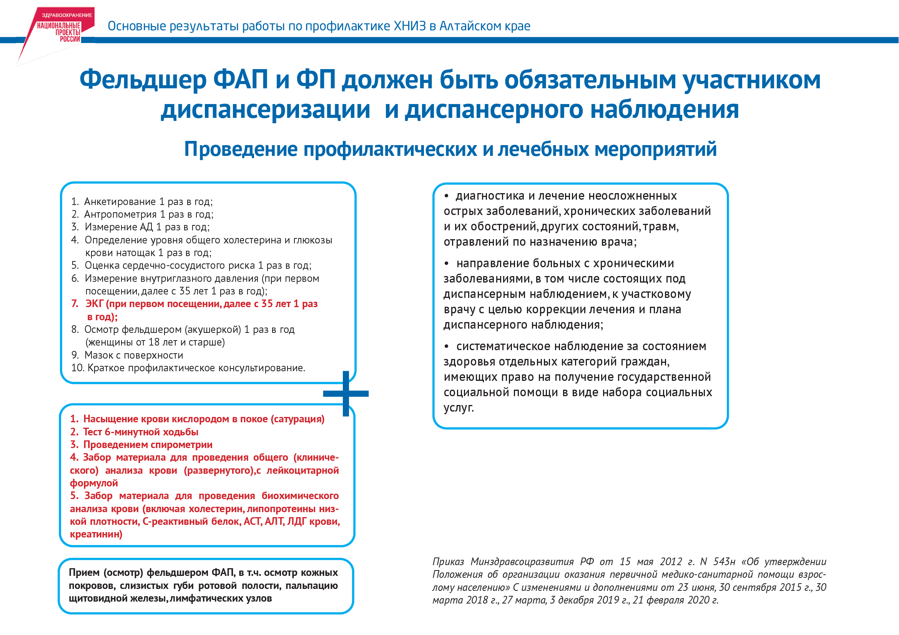

Slide 44
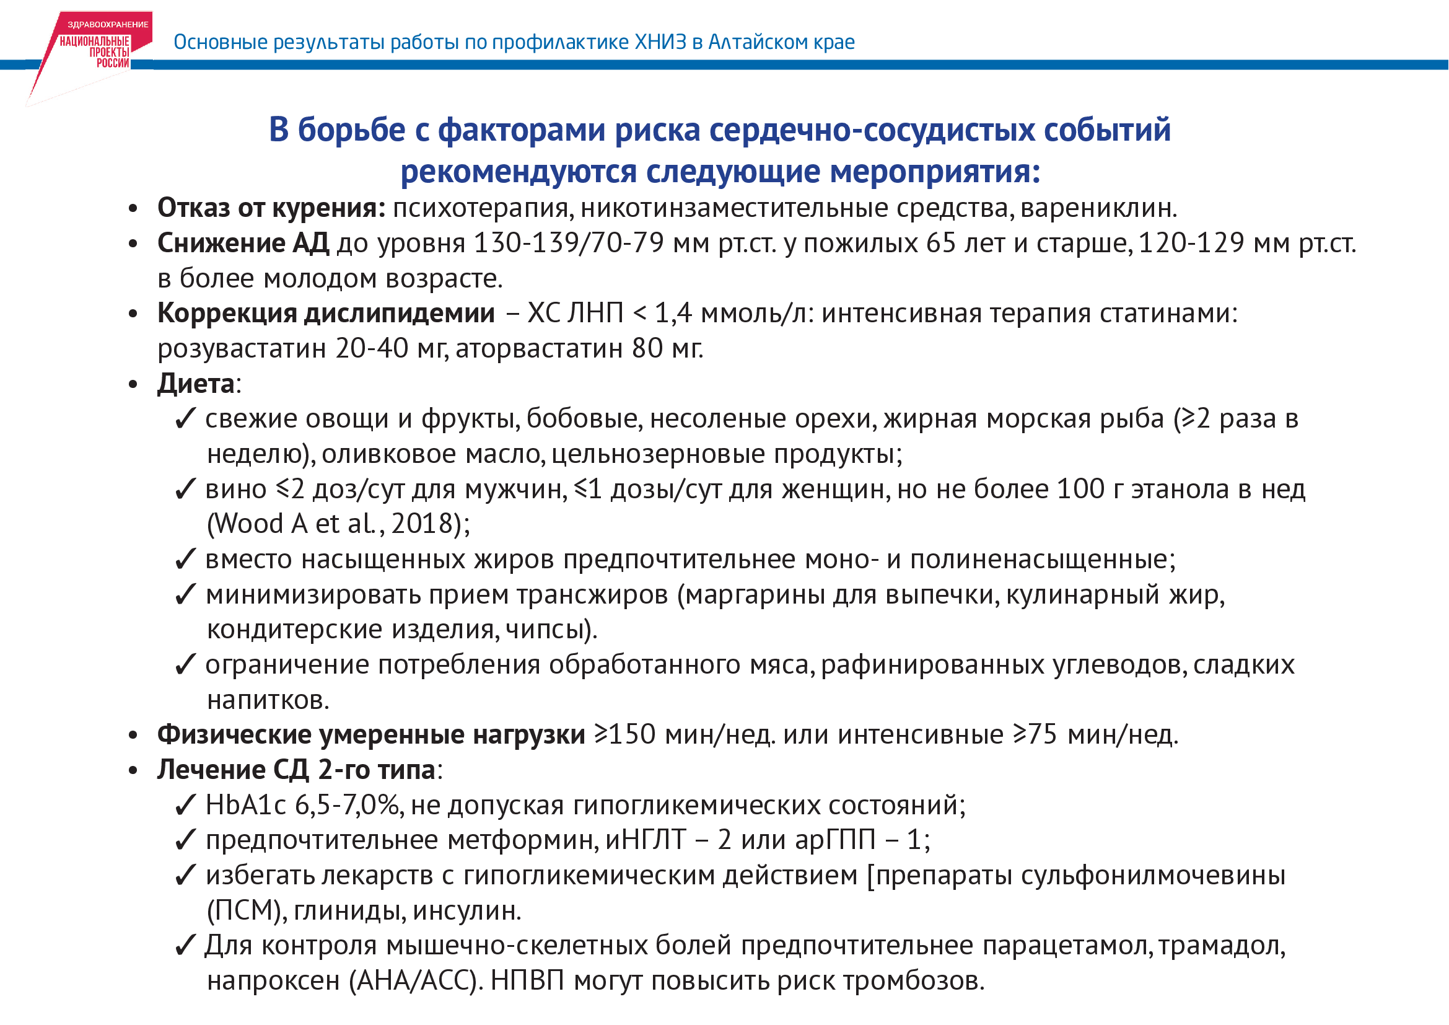

Slide 45
Уровни информирования и мотивации
Индивидуальное информирование
Проактивное приглашение
Уровень медицинской организации
Региональный уровень
+ взаимодействие с работодателями
Федеральный уровень
ЗАПИСЬ НА
ДИСПАНСЕРИЗАЦИЮ

Slide 46





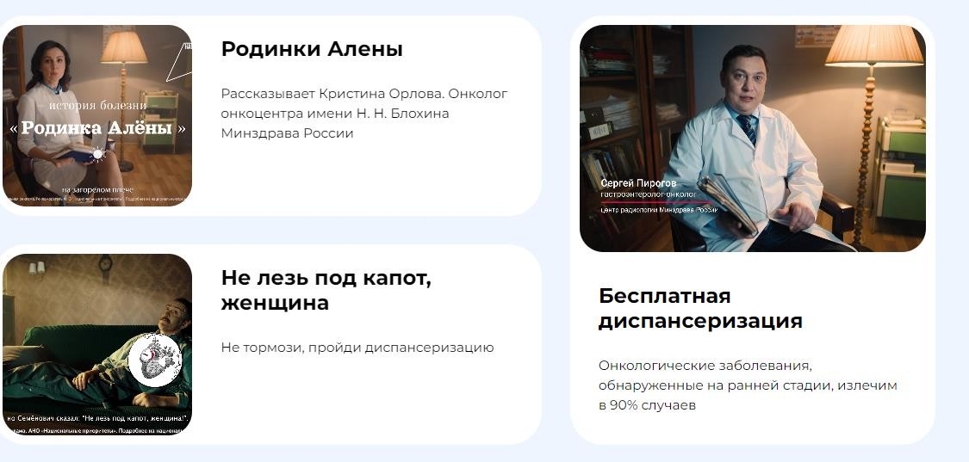
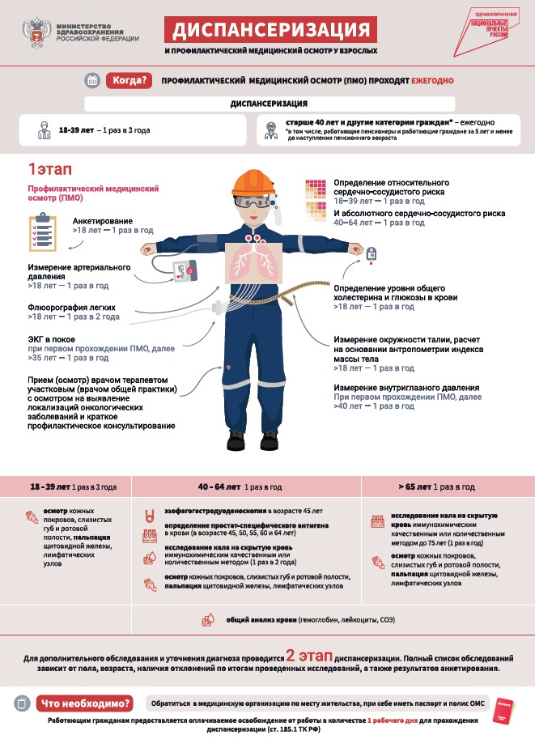
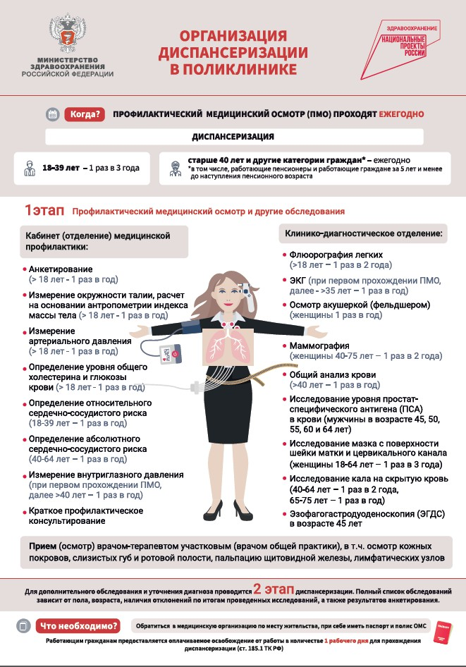












Информирование. Федеральный уровень
TAKZDOROVO.RU –
официальный портал
Минздрава России о здоровье
Каналы информирования:
СМИ (ТВ, радио)
Социальные сети
АНО «Национальные приоритеты»
Портал TAKZDOROVO.RU
Инструменты информирования:
Видеоролики / рекламные ролики
Интервью с экспертом
Информационные материалы
Информация для
специалистов
Коммуникационная кампания национального проекта
«Здравоохранение»
Полезные материалы для населения по теме
диспансеризации
(сайт НМИЦ ТПМ)

Slide 47




















Cайт «ТакЗдорово. Разделы»
Профилактика
ключевые аспекты, способствующие укреплению и сохранению здоровья населения и физических возможностей
Родителям
репродуктивное здоровье, подготовка к планированию беременности, советы родителям детей разных возрастных категорий (до 1 года жизни, дети, подростки)
Для тех, кому за….
физиологические аспекты старения, психологические аспекты старения, старческие заболевания и их
профилактика
Новости
рубрикатор для поиска всех материалов: новости,
статьи, авторские – список статей с авторами; видео- материалы, онлайн-конференции, инфографика
Сервисы здоровья
интерактивные сервисы, которые помогут вести здоровый образ жизни. В разделе можно фиксировать и отслеживать спортивные результаты, вести календарь самочувствия и проверить свои знания
Зависимостям нет
какие существуют зависимости, как правильно вести себя с
зависимым человеком и куда обращаться за помощью в сложившейся ситуации, шаги, чтобы навсегда избавиться от
этих пагубных пристрастий
Заболевания
перечень заболеваний по блокам: инфекционные, неинфекционные. Каждое заболевание описано по структуре: общее описание, факторы риска, профилактика, симптомы,
диагностика, лечение
Меднавигатор
система поиска ближайшего медицинского учреждения на карте. Страница позволяет пользователям
сориентироваться в устройстве медицинских организаций и
найти нужные на карте

Slide 48



Информированность
Ожидание ═ реальность
Проведение информационной
кампании на уровне субъектов РФ о целях диспансеризации, методах в нее входящих и их значимости, а также кратности проведения исследований.
Информирование пациентов, начинающих процесс проходящих диспансеризации, о видах
исследований, которые предстоит
пройти и целях их проведения.
Информация для специалистов
Коммуникационная кампания национального
проекта «Здравоохранение»

Slide 49





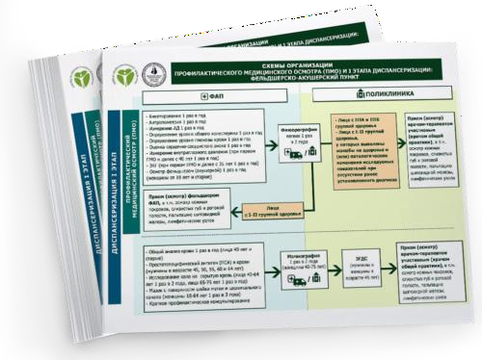
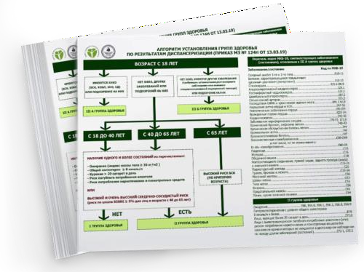
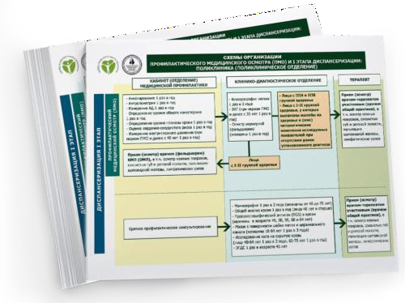



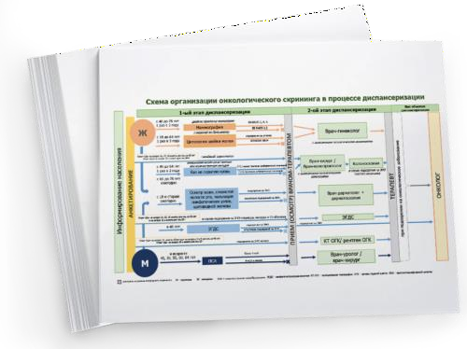



Полезные методические материалы для специалистов при проведении ПМО и
диспансеризации
Методические рекомендации по организации и проведению ПМО, ДОГВН, в т.ч. УД и диспансеризации лиц репродуктивного возраста, оптимальным схемам маршрутизации пациентов в рамках онкоскрининга
Другие полезные материалы при организации и
проведению ПМО и ДОГВН

Slide 50


Направления развития профилактических
осмотров и диспансеризации
Внедрение дополнительных шкал риска
(сердечно-сосудистый риск, возраст-ассоциированные заболевания,
риски пагубного потребления алкоголя)
Уточнение категории риска, оценка ранее проведенных исследований
-коронарный кальций
-формирование групп риска по данным регистров
Внедрение дополнительных методов исследования:
ндКТ-рак легкого
УЗИ-исследование брюшной аорты, УЗАС БЦА (уточнение показаний)
H.Pylori –скрининг
Вакцинация (грипп, пневмококк)
Оценка генетических параметров
-панели исследований
-BRCA
Цифровые технологии:
-получение данных с носимых устройств
-выявление групп риска с учетом ранее оказанной медицинской помощи
(цифровой профиль ОМС, ML технологии)
Гармонизированный персонализированный подход
Выявление факторов риска ХНИЗ
Выявление заболеваний
Динамический контроль в Центрах здоровья с применением дистанционных технологий
Лечение в организациях ПМСП

Slide 51
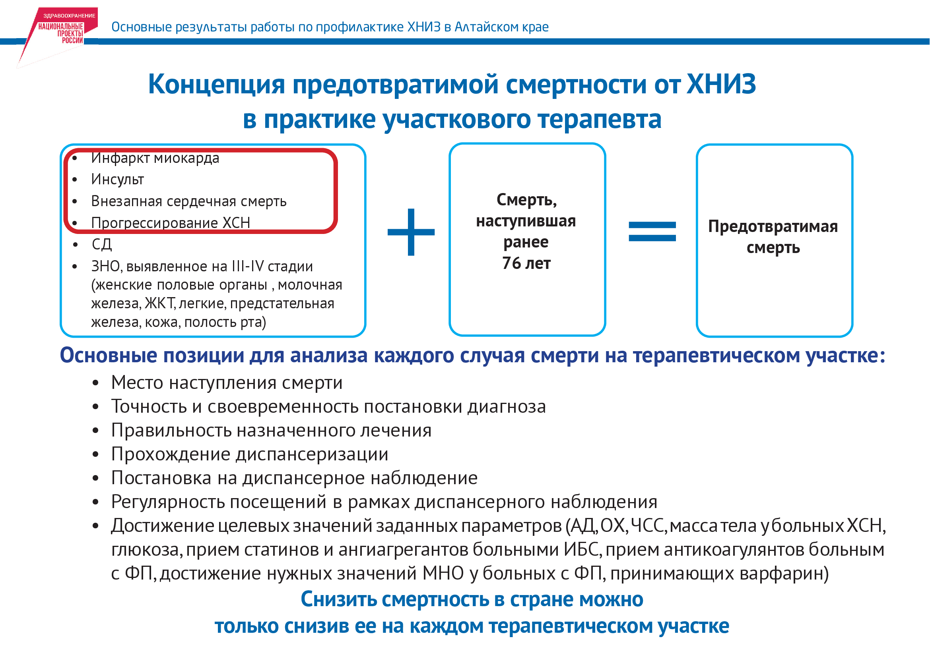

Slide 52
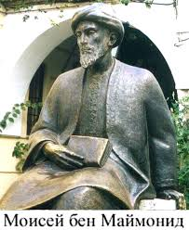
Веди себя благоразумно -
среди тысяч людей только один умирает естественной смертью, остальные погибают вследствие безрассудной манеры бытия.
Маймонид
(средневековый философ, Испания, XI век)

